Slide 1
Битва за Дніпро
24 серпня 1943 – 23 грудня 1943

Slide 2
Військові сили
1,250 000 солдат
12 600 гармат
2 100 танків
2 000 літаків
2,650 000 солдат
51 000 гармат
2 400 танків
2 850 літаків

Slide 3
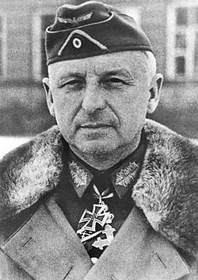
Сторони та командування військами
Фріц Е́ріх фон Манште́йн

Slide 4
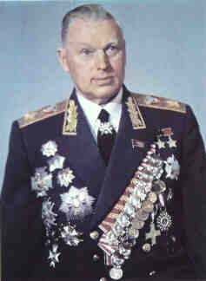
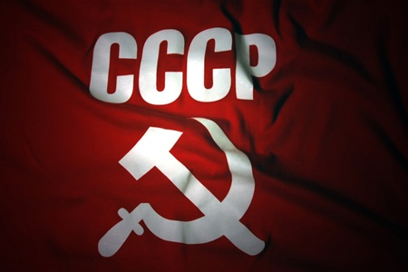
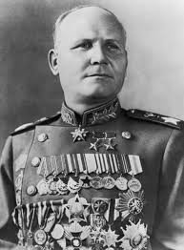
Рокосовський К.К.
Конєв І.С.

Slide 5
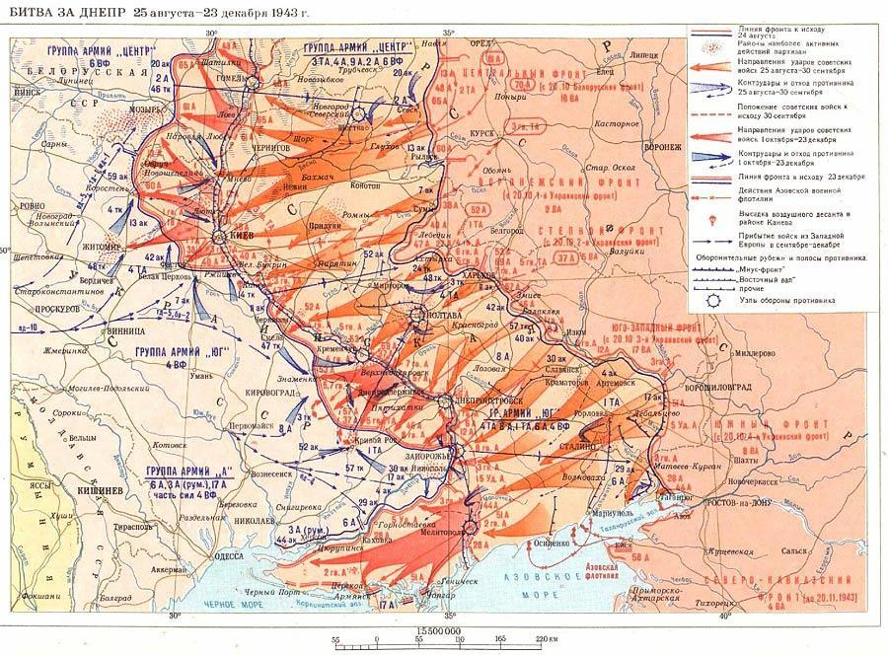

Slide 6
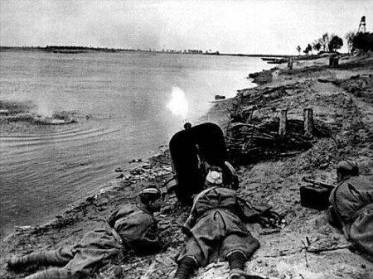
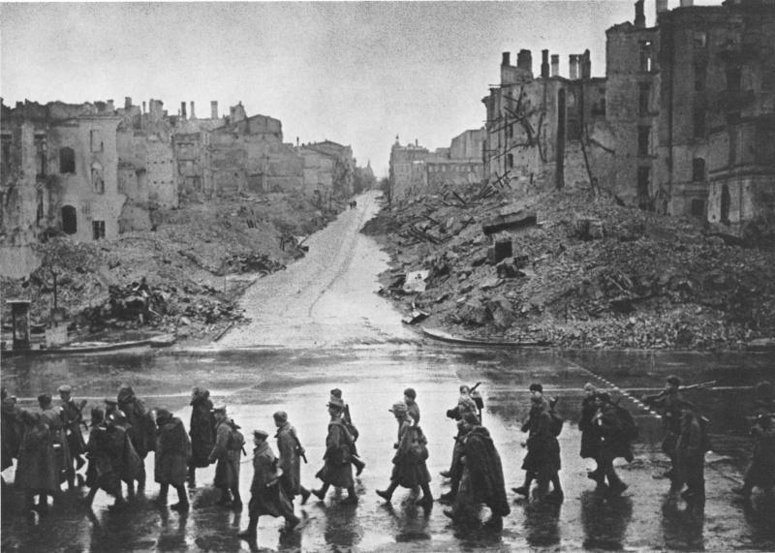
Битва за річку Дніпро
На руїнах Києва

Slide 7
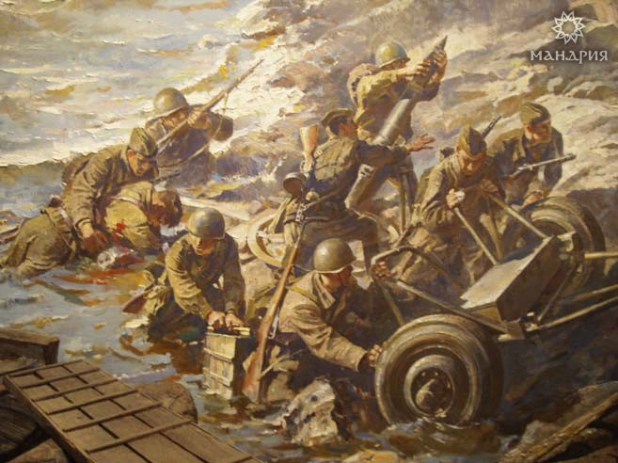
Цілі поставлені радянським командуванням
Звільнення Лівобережної України
Звільнення Північної Таврії
Звільнення Донбасу
Звільнення Києва
Створення плацдармів на правому березі Дніпра

Slide 8
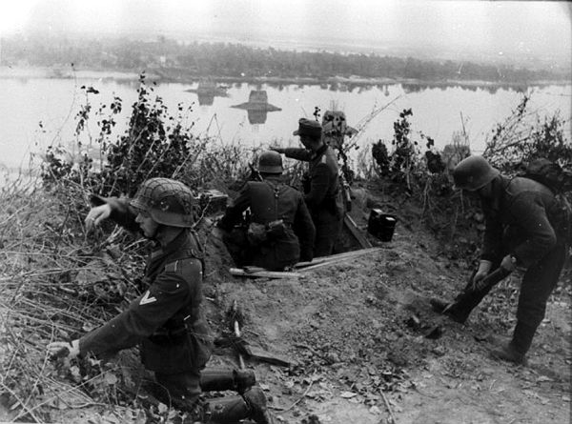
Німецька кулеметна точка на правому березі Дніпра (схоже, у Києві) - частина Східного Валу

Slide 9
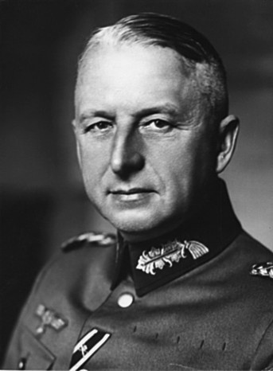
„Із становища, що склалося, я зробив висновок, що ми не можемо втримати Донбас наявними силами, і що ще більша небезпека для всього південного флангу Східного фронту утворилася на північному фланзі групи. Восьма і четверта танкові армії не в змозі чималий час стримувати напір противника у напрямі до Дніпра”.
Еріх фон Манштейн

Slide 10
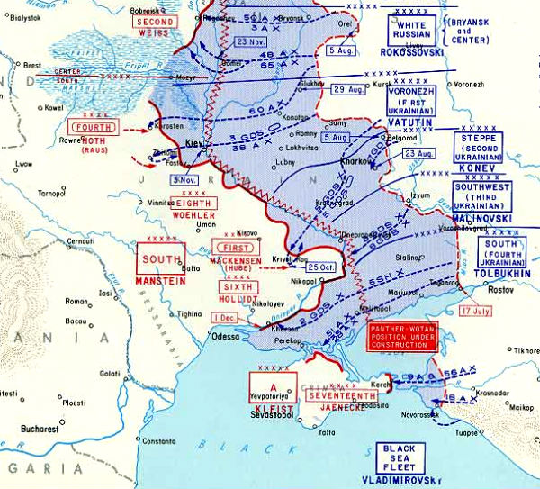
Зміни ліній фронту і напрямок дій радянських фронтів під час Битви за Дніпро

Slide 11
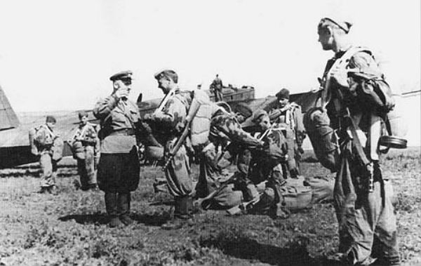
Радянські десантники, 1943 рік

Slide 12
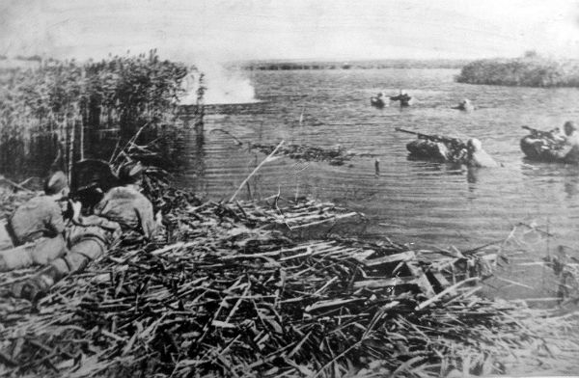
Переправа радянських військ, 1943 рік

Slide 13
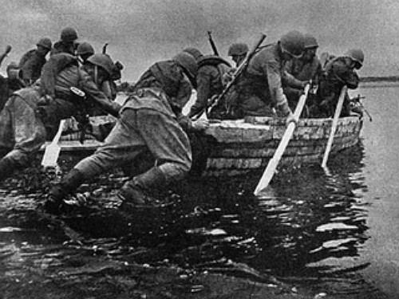
Переправа радянських військ

Slide 14
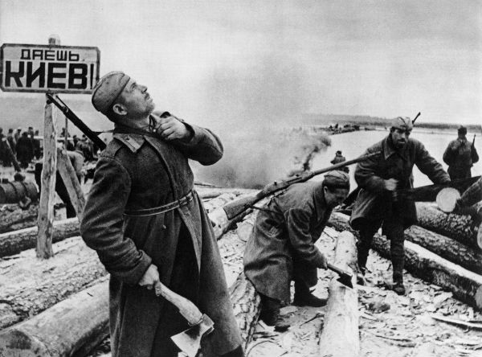
Сапери наводять переправу, 1943 рік. Вочевидь, у небі відбувається повітряний бій

Slide 15
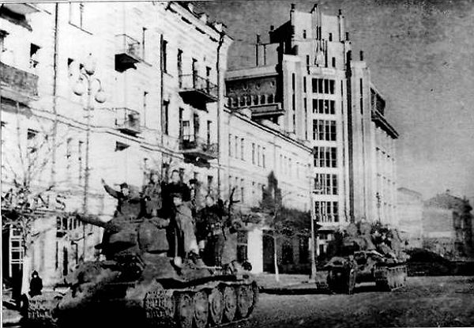
Радянські танки на Хрещатику. Позаду видно фасад ЦУМу

Slide 16
Втрати
500 000 загиблих та поранених
300 000 загиблих 900 000 поранених та зниклих безвісти

Slide 17
Наслідки
В результаті чотиримісячної операції Лівобережна Україна була майже повністю звільнена Червоною Армією від німецьких захватників.В ході операції значні сили Червоної Армії форсували річку, створили кілька стратегічних плацдармів на правому березі річки, а також звільнили місто Київ. Битва за Дніпро стала однією з найбільших битв у світовій історії.

Slide 18
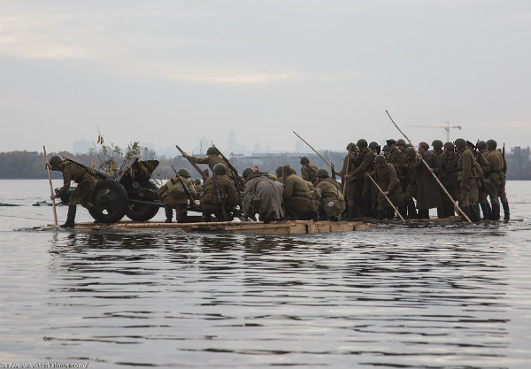
Переправа радянських військ. Реконструкція битви за Київ, 2013 р

Slide 19
ДЯКУЄМО ЗА УВАГУ!

